Slide 1
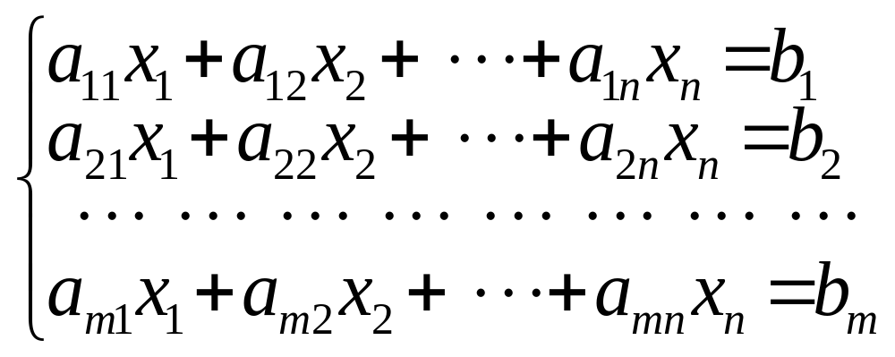
§3.4 线性方程组的解
我们知道, n未知数m个方程的线性方程组
可以写成
Ax=b,
其中A=(a_{ij}), x=(x₁, x₂, ⋅ ⋅ ⋅, x_{n})^{T}, b=(b₁, b₂, ⋅ ⋅ ⋅, b_{m})^{T}. 矩阵B=(A b)称为线性方程组的增广矩阵.
线性方程组如果有解, 就称它是相容的, 如果无解就称它不相容.

Slide 2
定理1
n元线性方程组Ax=b
(1)无解的充分必要条件是R(A)<R(A, b);
(2)有唯一解的充分必要条件是R(A)=R(A, b)=n;
(3)有无限多解的充分必要条件是R(A)=R(A, b)<n.
定理2
线性方程组Ax=b有解的充分必要条件是R(A)=R(A, b).
定理3
n元齐次线性方程组Ax=0有非零解的充分必要条件是R(A)<n ,

Slide 3
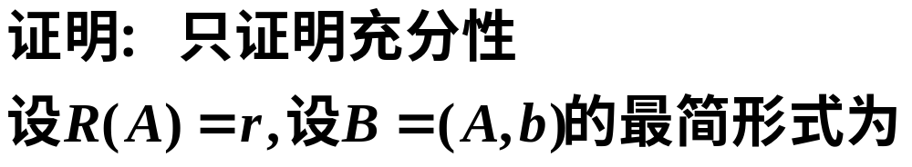
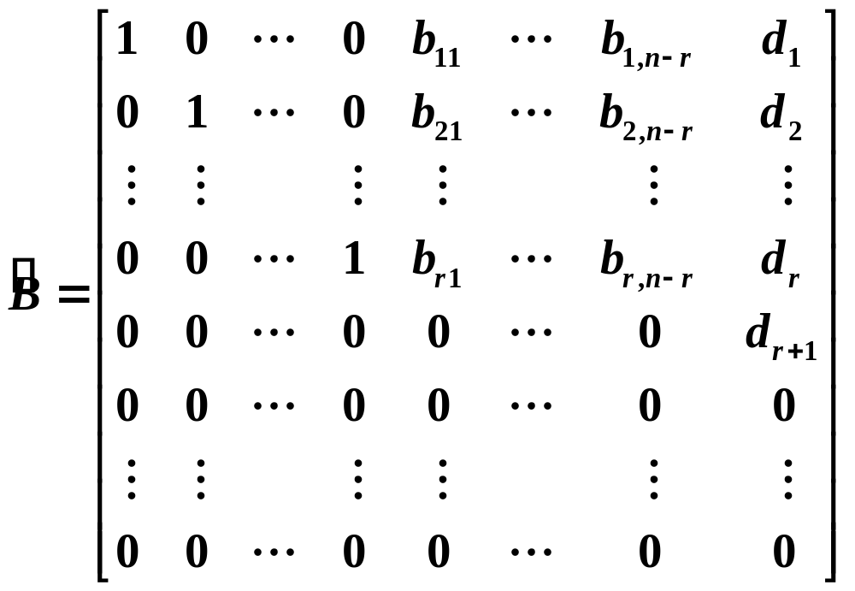
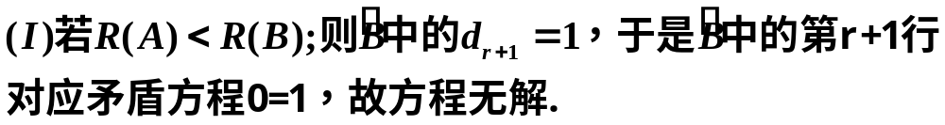

Slide 4
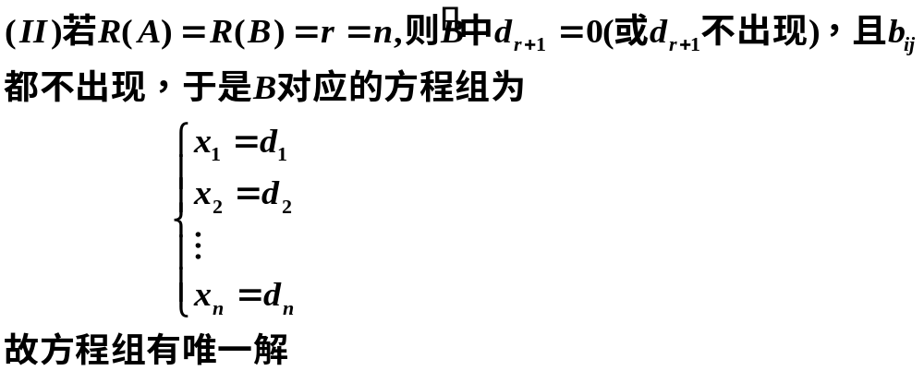
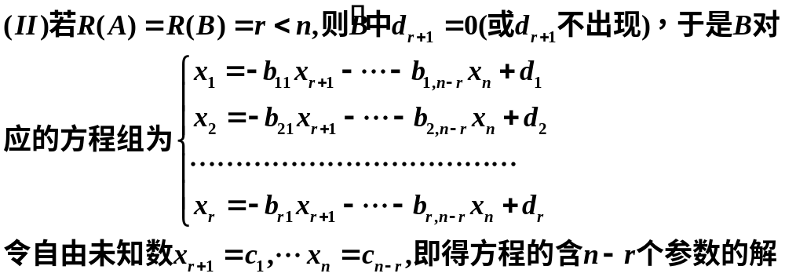

Slide 5
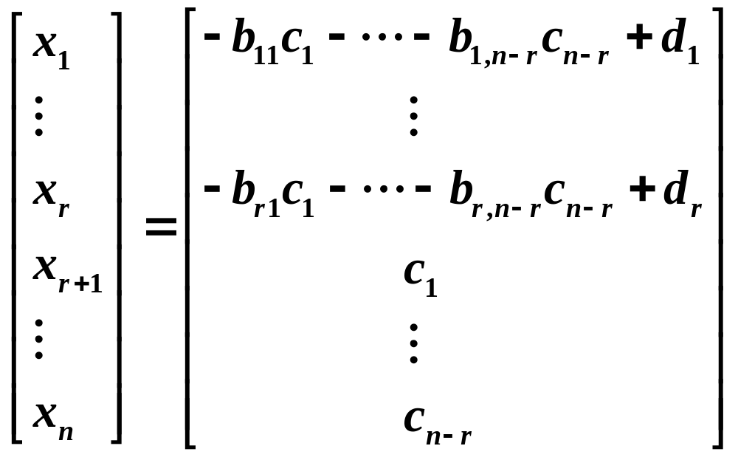
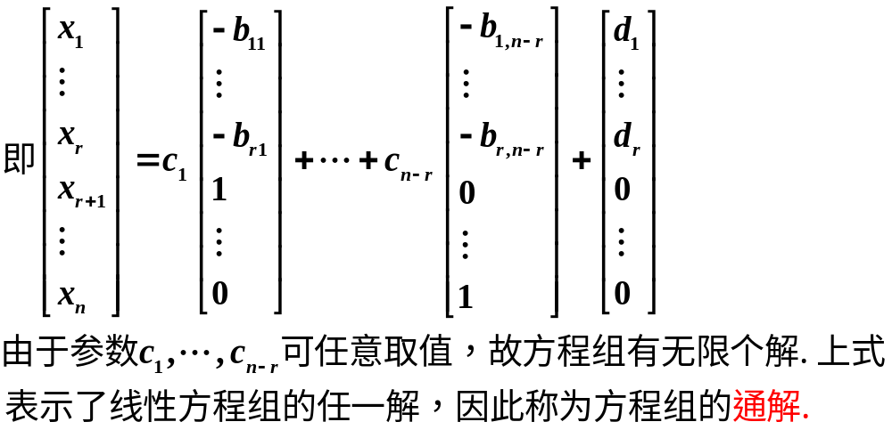

Slide 6
求解线性方程组Ax=b的步骤:
(1)对于非齐次线性方程组, 把它的增广矩阵B化成行阶梯形, 从B的行阶梯形可同时看出R(A)和R(B). 若R(A)<R(B), 则方程组无解.
(2)若R(A)=R(B), 则进一步把B化成行最简形. 而对于齐次线性方程组, 则把系数矩阵A化成行最简形.
(3)设R(A)=R(B)=r, 把行最简形中r个非零行的首非零元所对应的未知数取作非自由未知数, 其余n−r个未知数取作自由未知数, 并令自由未知数分别等于c₁, c₂, ⋅⋅⋅, c_{n−r} , 由B(或A)的行最简形, 即可写出含n−r个参数的通解.

Slide 7
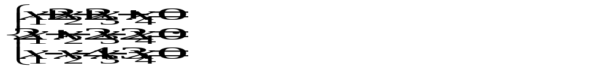
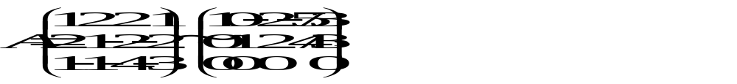
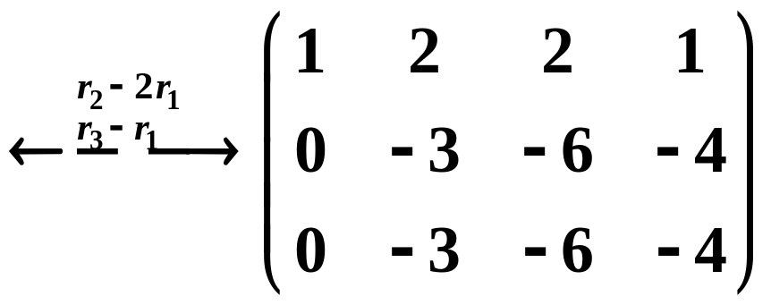
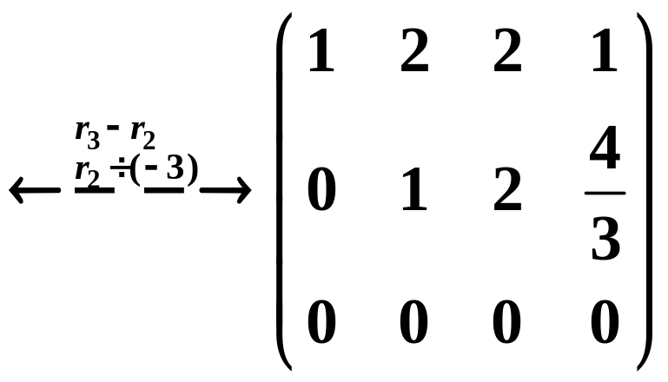
例1 求解齐次线性方程组
解
对系数矩阵A施行初等行变换, 得

Slide 8
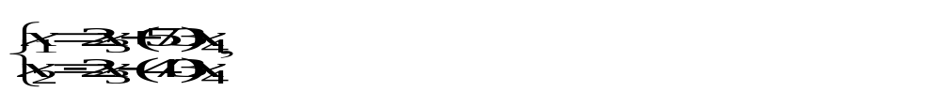
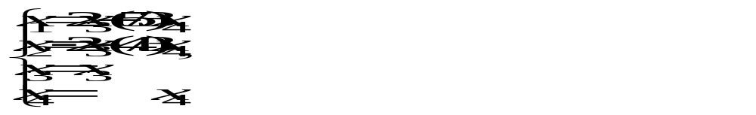
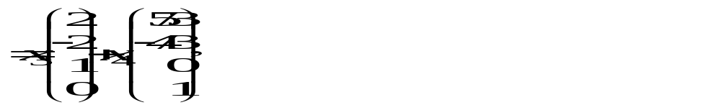
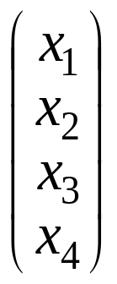

由此得
或
c₁
c₂
其中c₁, c₂,为任意实数.

Slide 9
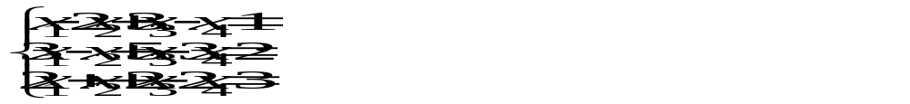
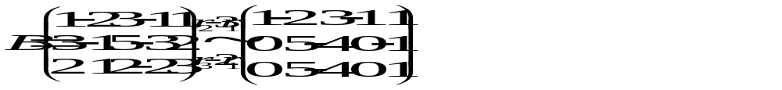
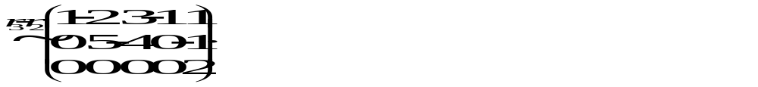
例2 求解非齐次线性方程组
解
对增广矩阵B施行初等行变换, 得
可见R(A)=2, R(B)=3,
故方程组无解.

Slide 10
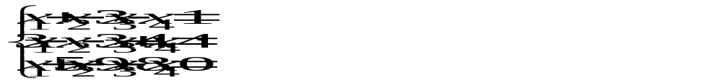
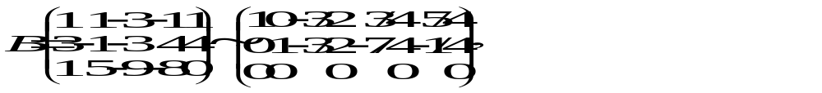
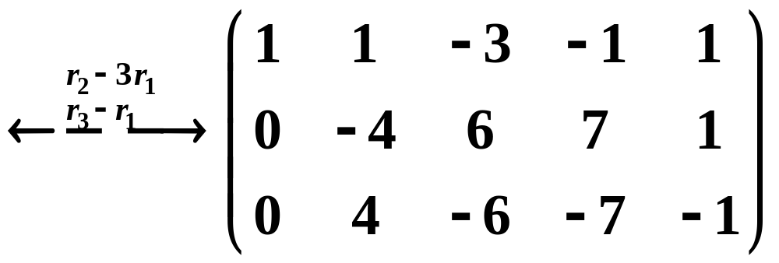
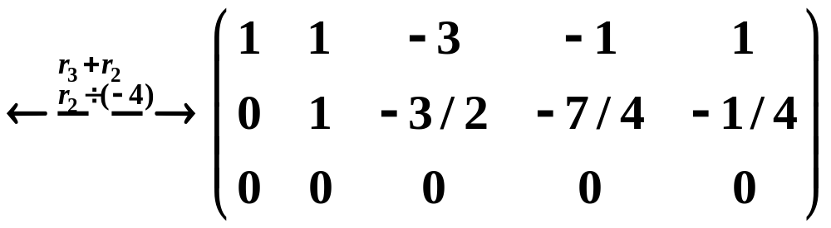
例3 求解非齐次线性方程组
解
因为

Slide 11
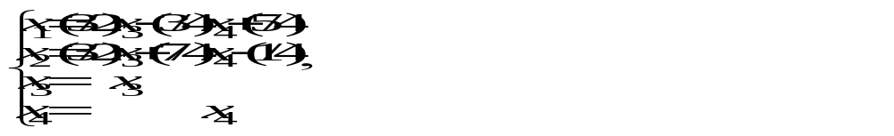
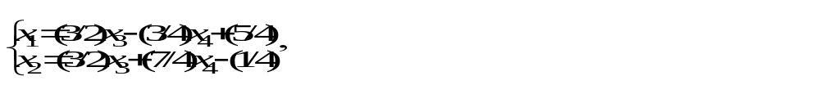
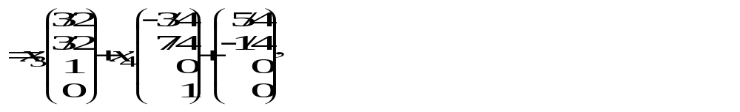
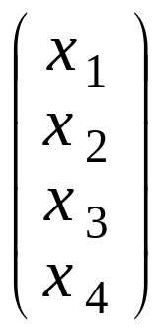
所以有
即
c₁
c₂
(任意c₁, c₂∈R).

Slide 12
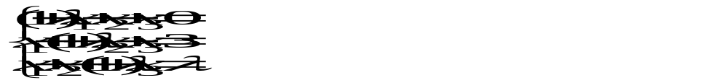
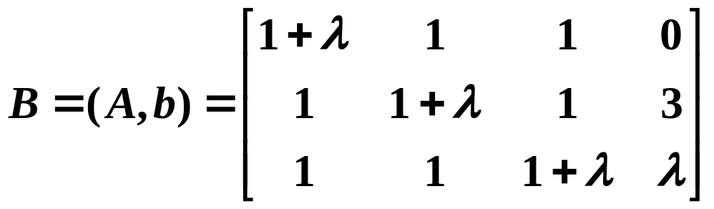
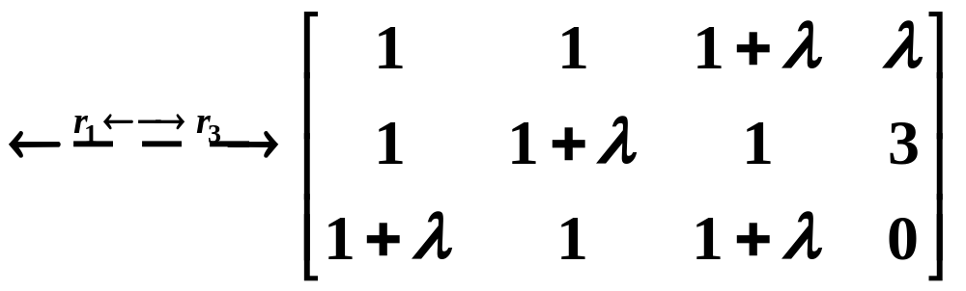
例4 设有线性方程组
问λ取何值时,
此方程组(1)有唯一解; (2)无解; (3)有无限多个解？并在有无限多解时求其通解.
解一：
对增广矩阵B施行初等行变换, 得

Slide 13
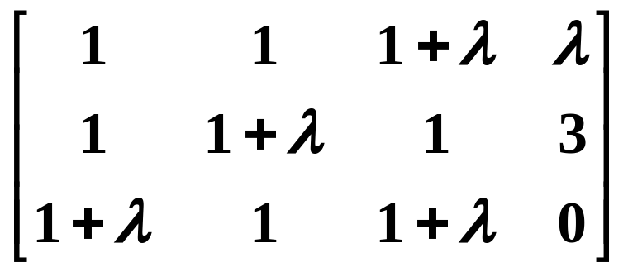
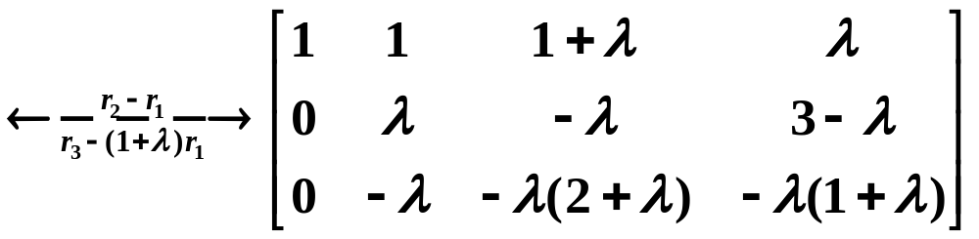
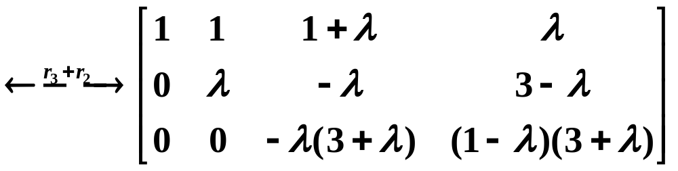
(1)当λ≠0且λ≠−3时, R(A)=R(B)=3, 方程组有唯一解;
(2)当λ=0时, R(A)=1, R(B)=2, 方程组有无解;
(3)当λ=−3时, R(A)=R(B)=2, 方程组有无限多个解.

Slide 14
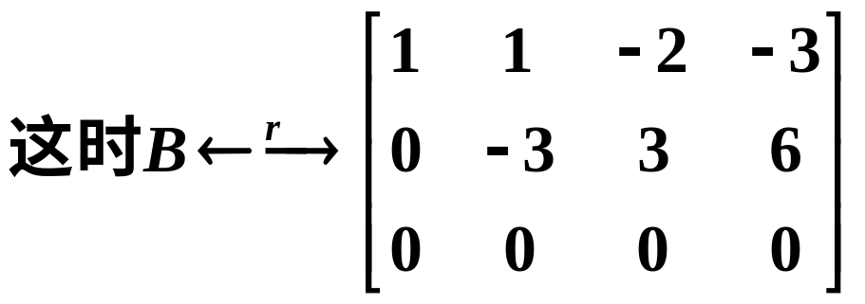
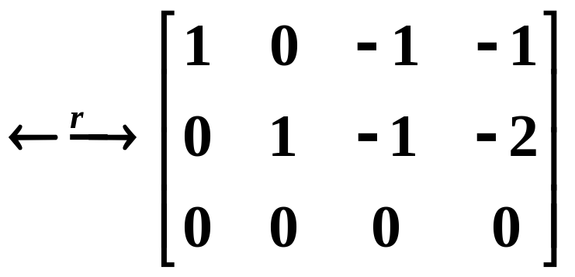
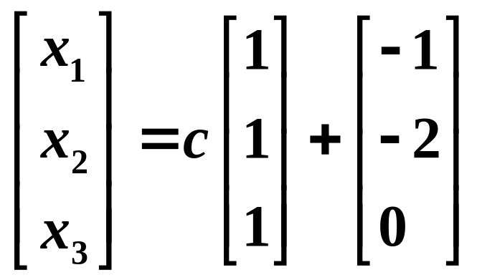
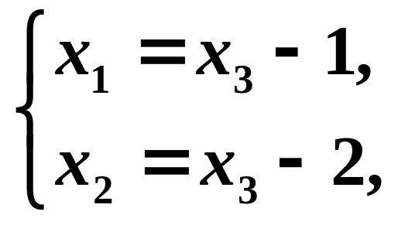
(3)当λ=−3时, R(A)=R(B)=2, 方程组有无限多个解.

Slide 15
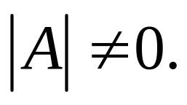
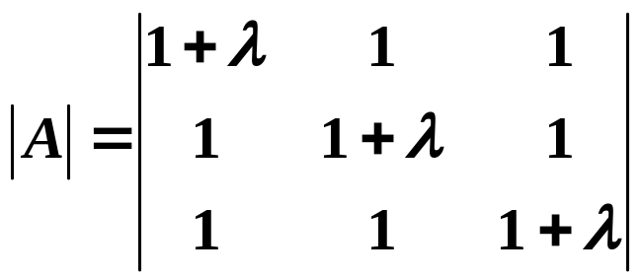
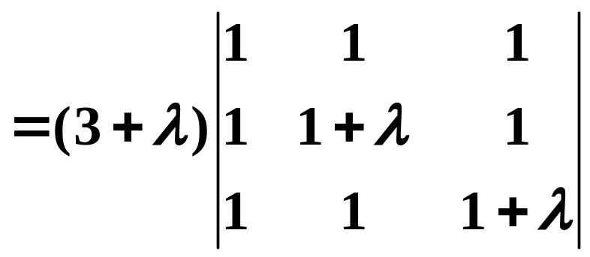
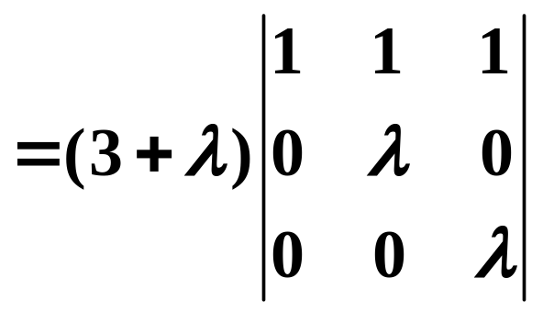
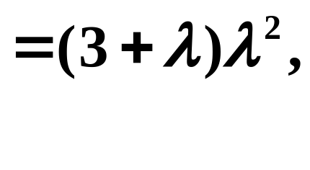
解二 因系数矩阵A为方阵,故方程有唯一解的充分
必要条件是系数行列式

Slide 16
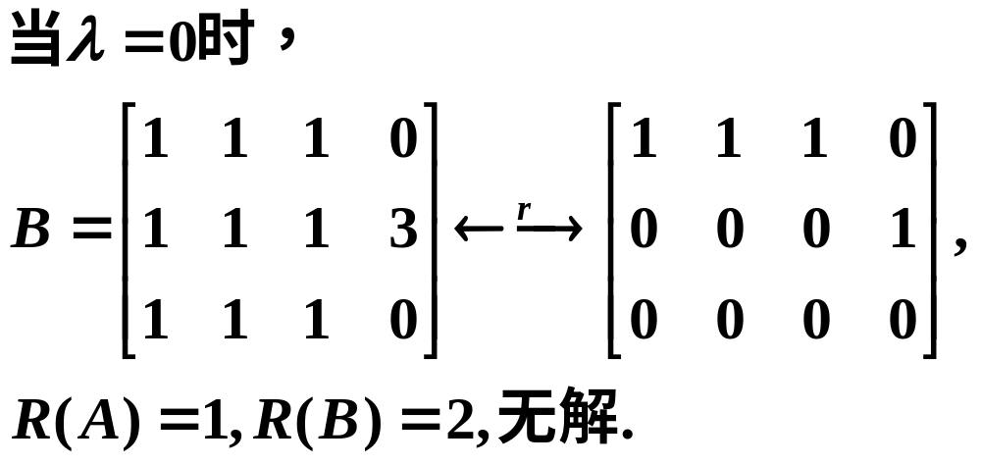
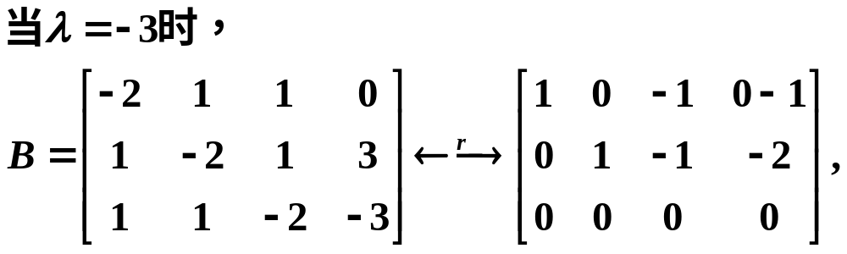

Slide 17
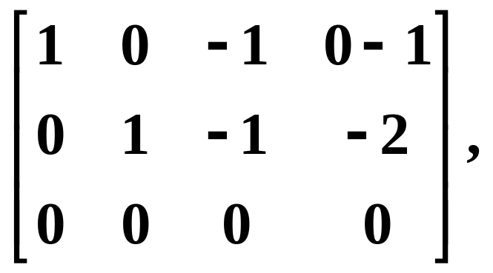
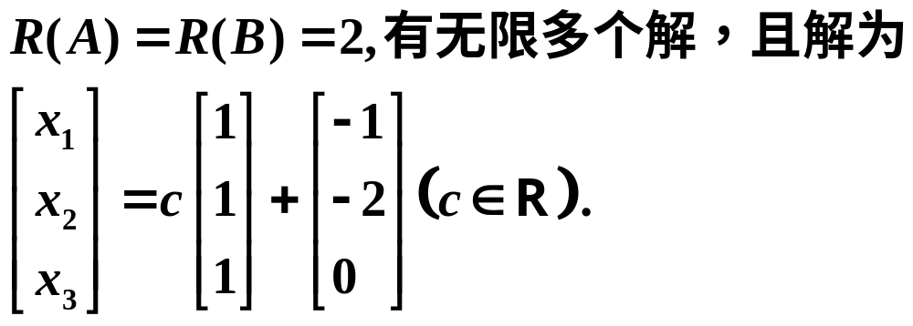

Slide 18
其它结论(上面定理的结论推广到矩阵方程)
定理4
矩阵方程AX=B有解的充分必要件是R(A)=R(A, B).
定理5
设AB=C, 则R(C)≤min{R(A), R(B)}.
定理6
矩阵方程A_{m×n}X_{n×l}=0只有零解的充分必要条件是R(A)=n.

